Slide 1
Reported Speech
INDIRECT Speech
DOLAYLI ANLATIM

Slide 2
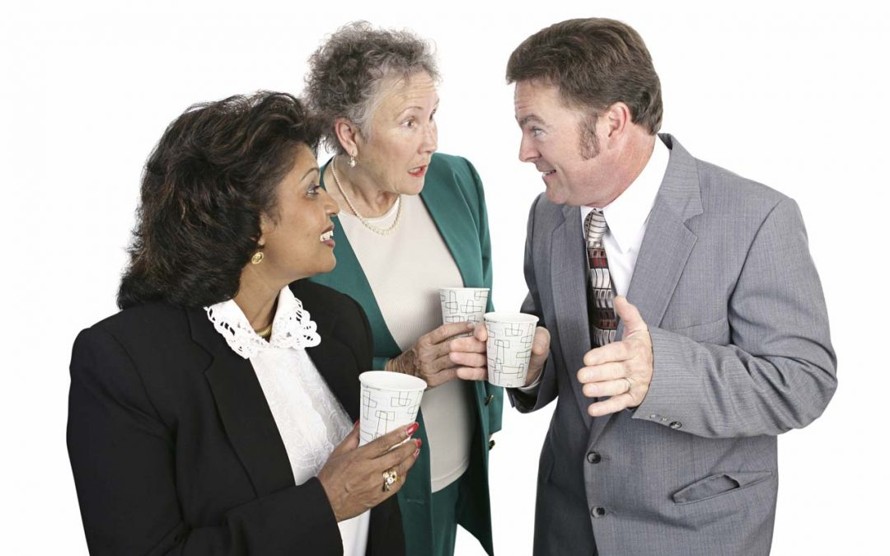

Slide 3
Reported Speech
İki kişi arasında geçen bir konuşmayı veya cümleyi üçüncü bir kişiye aktarmaya denir.
He said "I watch TV everyday.
(O dedi ki; "Ben her gün televizyon seyrederim.”
He said he watched TV every day.
(Her gün televizyon seyrettiğini söyledi.)

Slide 4
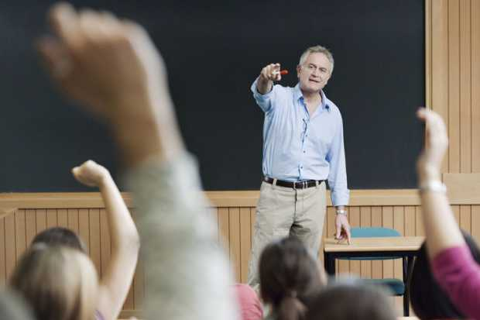
Eğer aktarılan konu, her zaman doğruluğunu koruyan bir eylemden bahsediyorsa, yine geniş zaman kullanılır.
Teacher said that homework is very important.
Öğretmen ev ödevinin çok önemli olduğunu söyledi.

Slide 5
Konuşma aktarılırken, zamirin cümlede geçen nesne ile uyumlu hale gelebilmesi için zamiri de değiştirmek gerekir.
She said, "I want to bring my children”
Çocuklarımı getirmek istiyorum”,dedi.
She said she wanted to bring her children.
Çocuklarını getirmek istediğini söyledi

Slide 6
Bu örnekte de, my wife, his wife olarak değişmiştir.
Jack said, "My wife went with me to the show."
Jack said his wife had gone with him to the show.

Slide 7
Doğrudan anlatımda kullanılan zaman, dolaylı anlatımda bir adım geri gitmektedir.
Direct Speech
Indirect Speech
He said he lived in İzmir.
”Paris'te yaşadığını söyledi.”
He said he was cooking dinner.
”Akşam yemeğini pişirdiğini söyledi.”
He said, "I live in İzmir."
“ Paris' te yaşıyorum.”, dedi.
He said, "I am cooking dinner."
“Akşam yemeğini pişiriyorum”, dedi

Slide 8
Examples
He said, "I have visited London twice."
“Londrayı iki kez ziyaret ettim”, dedi.
He said, "I can come tonight."
“Bu akşam gelebilirim”, dedi.
Indirect Speech
Direct Speech
He said he had visited London twice.”
Londrayı iki kez ziyaret ettiğini söyledi.”
He said he could come that night.
”Bu akşam gelebileceğini söyledi.”

Slide 9
Examples-2
Direct Speech
Indirect Speech
He said, "I should see a doctor"
“Doktara görünmeliyim”, dedi.
He said, "I may buy a new car."
“Yeni bir araba satın alabilirim”, dedi
He said he should see a doctor.
”Doktara görünmesi gerektiğini söyledi.
He said he might buy a new car.
”Yeni bir araba alabileceğini söyledi.

Slide 10
Zamirler, bazı sıfatlar (özellikle possessive), vakit ve yer belirten kelimeler bazı durumlarda değişmelidir. Bu değişiklikleri tamamen mantığa uygun olarak yapacağız.
Tense değişebilir. Yani aktarılan cümlenin tense'i de önemlidir.

Slide 11
Pelin : I always get up at 8:30.
Pelin says that she always gets up at 8:30

Slide 12
Zaman değişikliğine gerek olmayan durumlar
Aktarılan cümle eğer içinde bulunulan anda da hâlâ geçerli ise, zaman değişikliği yapılmasa da olur:
Philip said ‘I live in London’ =
Philip said (that) he lives in London.
Philip, Londra’da yaşadığını söyledi.

Slide 13
Koşul cümleciklerinin (if clauses) 2. ve 3. türleri , zaman değişikliğine uğramazlar
He said ‘If I were rich, I would buy that car.’
He said that if he were rich he would buy that car.
Zengin olsa o arabayı alacağını söyledi

Slide 14
The simple past tense ile anlatılan, özellikle tarihte yaşanmış olaylar, dolaylı anlatımda zaman değişikliğine uğramazlar
He said ‘Atatürk was born in 1881.’
He said (that) Atatürk was born in 1881.
Atatürk’ün 1881’de doğduğunu söyledi.

Slide 15
Atasözleri, ünlü kişilere ait özdeyişler ya da değişmeyen gerçekler zaman değişikliğine uğramazlar
The scientist said ‘Man cannot live without water.’
The scientist said (that) man cannot live without water.
Bilimadamı, insanoğlunun susuz yaşayamayacağını söyledi.

Slide 16
The simple past tense ve the past continuous tense ile kurulmuş cümlelerde eğer when ya da while ile bağlanmış cümlecikler varsa, bu cümleler zaman değişikliğine uğramazlar
He said ‘I was having breakfast when you phoned me.’
He said that he was having breakfast when I phoned him.
Ona telefon ettiğimde kahvaltı ettiğini söyledi.

Slide 17
say/tell fiillerinin kullanımı
Dolaylı anlatımda en sık kullanılan iki fiil say ve tell fiilleridir. Eğer konuştuğumuz kişiyi cümlede belirtiyorsak tell, belirtmiyorsak say kullanılır:
He told me that he would come soon.
Yakında geleceğini bana söyledi.
He said that he would come soon.
Yakında geleceğini söyledi.

Slide 18
Say fiili, cümlede kişi belirtilince kullanılabilir. Ancak bu durumda to almalıdır
He said to me that he would come soon.
Yakında geleceğini bana söyledi.

Slide 19
That bağlacının kullanımı
Dolaylı anlatımda that bağlacı, say, tell, think gibi birçok fiilden sonra ister kullanılır ister kullanılmaz
He said (that) he had enough money.
Yeterli parası olduğunu söyledi.

Slide 20
Ancak reply, shout fiillerinden ve isimlerden sonra mutlaka kullanılmalıdır
I replied that I didn’t intend to break her heart.
Onun kalbini kırmak niyetinde olmadığım cevabını verdim.
The boss shouted that he was very busy.
Patron, çok meşgul olduğunu haykırdı.
It is my view that the price is too high.
Bence fiyat aşırı yüksek.

Slide 21
what/who/which + be kullanımı
What, who ve which soru sözcükleri ve be fiili ile yapılan cümlelerde, be fiilinin yeri özneden önce ya da sonra olabilir:
‘Who is the best footballer ? ’
He asked me who was the best footballer.
He asked me who the best footballer was.
En iyi futbolcunun kim olduğunu bana sordu.

Slide 22
‘Rica, emir, öğüt, öneri, uyarı’ vb. ifade eden cümleler, dolaylı anlatımda çeşitli biçimlerde bağlanır. Bunların en yaygını, olumlu cümleleri to ile, olumsuz cümleleri not to ile bağlamaktır. Bazı fiiller ise that ile bağlanır. Hangi fiilin kullanılması gerektiği, cümlenin anlamına bağlıdır
He said ‘Be careful.’
He told me to be careful.
Bana dikkatli olmamı söyledi.
He said ‘Don’t go.’
He told me not to go.
Bana gitmememi söyledi.

Slide 23
They said ‘Don’t punish us.’
They begged us not to punish them.
Onları cezalandırmamamız için bize yalvardılar.
He said ‘Don’t go to that party.’
He warned me not to go to that party.
O partiye gitmemem konusunda beni uyardı.
He said ‘Do come in, please!’
He invited me to come in.
Beni içeri davet etti.
He said ‘Shall we have dinner ?’
He suggested that we should have dinner.
Yemek yemeyi önerdi.

Slide 24
He said ‘You’d better buy the car.’
He advised me to buy the car.
Arabayı almamı tavsiye etti.
He said ‘Shall I make you some coffee?’
He offered to make me some coffee.
Bana kahve yapmayı teklif etti.
They said ‘Give us the money or we will kill the hostages.’
They threatened to kill the hostages.
Rehineleri öldürmekle tehdit ettiler.
He said ‘I’ll write to you soon.’
He promised to write to me soon.
Bana yakında yazmaya söz verdi.

Slide 25
Dolaylı anlatımda soru cümleleri
Cevabı ‘evet’ ya da ‘hayır’ olan sorular. İngilizcede bu
tür sorular, cümlenin yardımcı fiili başa getirilerek yapılır
Do you like chicken? Tavuk sever misin?
He asked me if I liked chicken.

Slide 26
Dolaylı anlatımda soru cümleleri
Soru sözcükleriyle sorulan sorular.
Bu tür sorular ise, when, why, where, when,
which, who, what, how gibi soru sözcükleriyle yapılır
When did you go there ?
Oraya ne zaman gittin ?

Slide 27
Cevabı ‘evet’ ya da ‘hayır’ olan sorular, dolaylı anlatımda aktarılırken if ya da whether kullanılır ve soru düz cümleye çevrilir.
Peter asked ‘Is Paul going to eat at home?’
Peter asked if/whether Paul was going to eat at home.
Peter, Paul'ün evde yemek yiyip yemeyeceğini sordu.

Slide 28
Soru sözcükleriyle sorulan sorularda ise, soru sözcüğü bağlaç olarak kullanılır ve cümle yine soru yapısından düz cümleye çevrilir
Dave asked the writer ‘When did you write your first novel ?’
Dave asked the writer when he had written his first novel.
Dave, yazara ilk romanını ne zaman yazdığını sordu.
The student asked ‘Where is my book ?’
The student wanted to know where his book was.
Öğrenci, kitabının nerede olduğunu öğrenmek istedi.

